Slide 1



Thứ … ngày … tháng … năm …

Slide 2
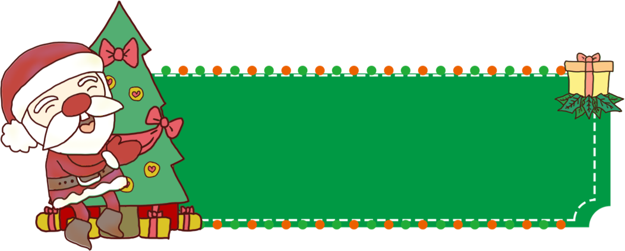


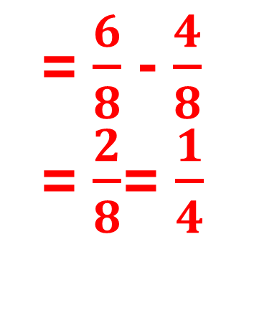
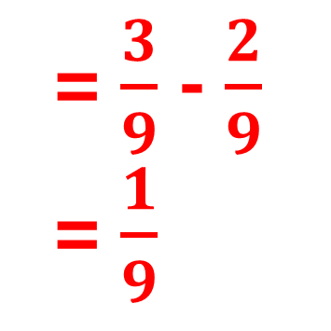
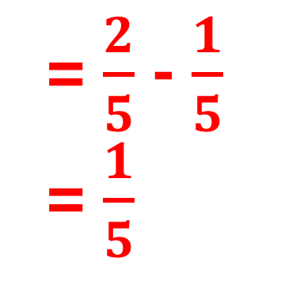
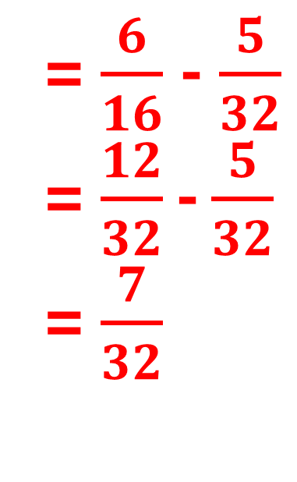
2. Rút gọn rồi tính
= $\frac{6}{16}$ - $\frac{5}{32}$
= $\frac{12}{32}\text{−}\frac{5}{32}$
= $\frac{7}{32}$
= $\frac{3}{9}$ - $\frac{2}{9}$
= $\frac{1}{9}$
= $\frac{6}{8}$ - $\frac{4}{8}$
= $\frac{2}{8}$= $\frac{1}{4}$
= $\frac{2}{5}$ - $\frac{1}{5}$
= $\frac{1}{5}$

Slide 3
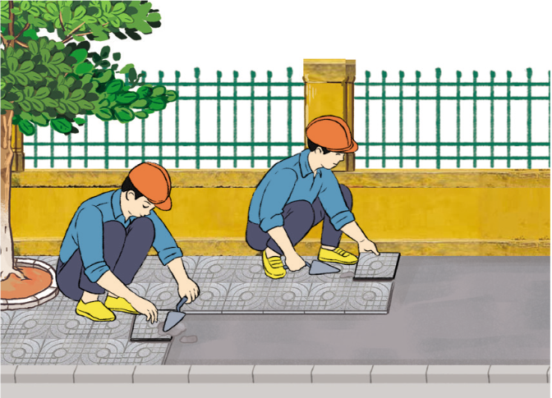
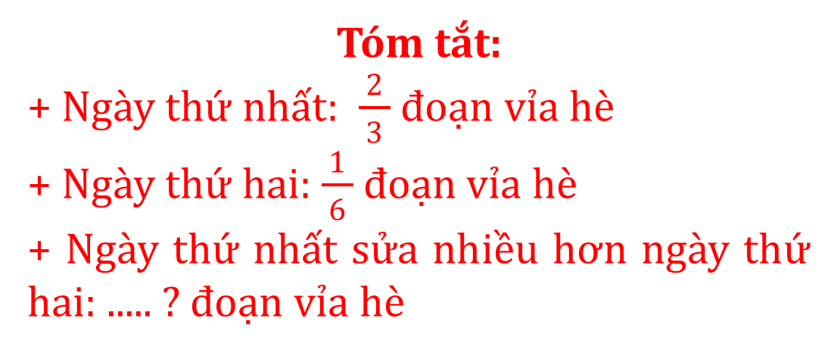
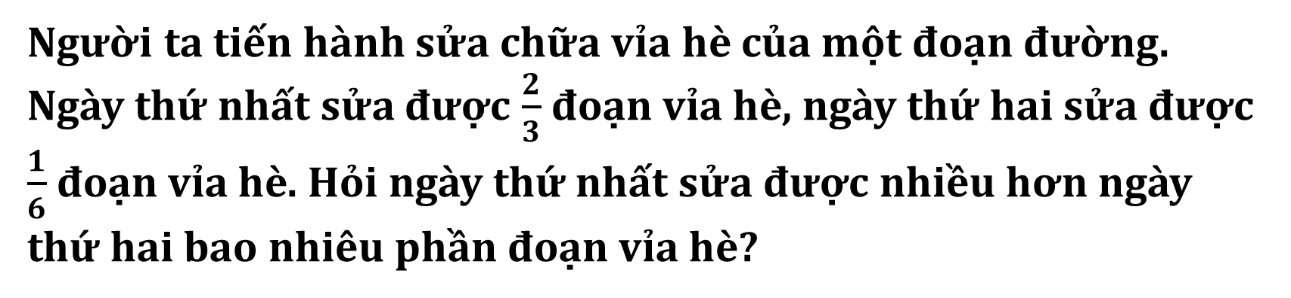
Người ta tiến hành sửa chữa vỉa hè của một đoạn đường. Ngày thứ nhất sửa được $\frac{2}{3}$ đoạn vỉa hè, ngày thứ hai sửa được $\frac{1}{6}$ đoạn vỉa hè. Hỏi ngày thứ nhất sửa được nhiều hơn ngày thứ hai bao nhiêu phần đoạn vỉa hè?
3
Tóm tắt:
+ Ngày thứ nhất: $\frac{2}{ 3 }$ đoạn vỉa hè
+ Ngày thứ hai: $\frac{1}{ 6 }$ đoạn vỉa hè
+ Ngày thứ nhất sửa nhiều hơn ngày thứ hai: ..... ? đoạn vỉa hè

Slide 4

Bài giải:
Ngày thứ nhất sửa nhiều hơn ngày thứ hai số phần đoạn vỉa hè là:
$\frac{2}{ 3 }$ - $\frac{1}{ 6 }$ = $\frac{1}{2}$ (đoạn vỉa hè)
Đáp số: $\frac{1}{2}$ đoạn vỉa hè

Slide 5







03

Slide 6
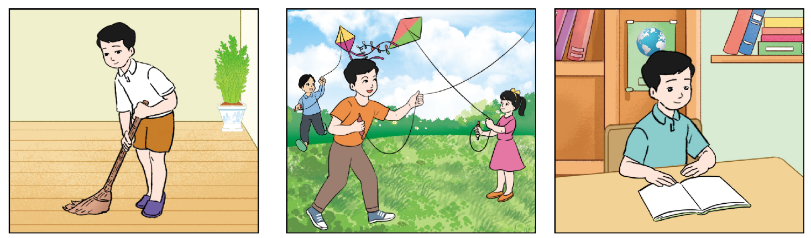

a) Trong một ngày thời gian để học và ngủ của bạn Dũng là $\frac{5}{8}$ ngày, trong đó thời gian học của Dũng là $\frac{1}{4}$ ngày. Hỏi thời gian ngủ của bạn Dũng là bao nhiêu phần một ngày?
4

Slide 7

Bài giải:
Thời gian ngủ của bạn Dũng chiếm số phần của một ngày là:
$\frac{5}{8}$ - $\frac{1}{4}$ = $\frac{3}{8}$ (ngày)
Đáp số: $\frac{3}{8}$ ngày

Slide 8


b) Em đã dành bao nhiêu phần thời gian của một ngày để học? Thời gian cho các hoạt động khác là bao nhiêu phần một ngày?

Slide 9


